Slide 1

Création d’un modèle de classification et de réponses contextuelles
Cécile, Romain, François

Slide 2
Classification de critiques de films et réponses contextuelles
Ce projet comprend deux parties:
  Classification d’un sentiment d’une critique de film en « bon » ou « mauvais »
  Réponse contextuelle à une question posée sur un film
A chaque fois on expliquera le choix du modèle, son entrainement, on prendra des exemples et on mesurera sa pertinence

Slide 3
Stack
Outils nouveaux utilisés:
la sauvegarde et le téléchargement en vue d’une utilisation locale. Par exemple sur PC
secondairement,
  petit module de synthèse vocale,
  petit module de récupération de table des matières Colab
  Petit module de création d’un fichier text avec versions de bibliothèque

Slide 4
Features list
1. CLASSIFICATION DE SENTIMENTS
- Modèle de base : DistilBERT (distilbert-base-uncased)
- Technique : Fine-tuning avec LoRA . Résultat: nb paramètres divisé par 100
- Type : Classification binaire
- Dataset : IMDB Movie Reviews
* Entraînement : 10 000 échantillons (5 000 positives, 5 000 négatives)
* Test : 2 000 échantillons (1 000 positives, 1 000 négatives)
- Performance : 91,3% de précision, perte de validation : 0.2558

Slide 5
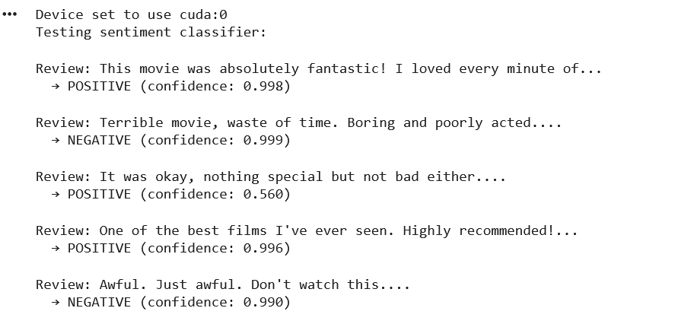
Résultats

Slide 6
Features list
2. SYSTÈME RAG (RETRIEVAL-AUGMENTED GENERATION)
- Embeddings : Sentence-BERT (sentence-transformers/all-MiniLM-L6-v2)
- Recherche : k-Nearest Neighbors (kNN) avec similarité cosinus
- Génération : Flan-T5 (google/flan-t5-base)
- Corpus : 10 000 critiques de films IMDB

Slide 7
Features list
2. SYSTÈME RAG : résultats
résultats sur 50 questions:
longueur de réponse: 27.8 words
Répétitions de réponses: 0.0
Moyenne de keywords trouvés: 0.5
temps de réponse moyen: 1.09 seconds
- bonne clarté de la réponse
-résultats de robustesse (questions vagues, contradictoires, ou sans rapport) concluants

Slide 8
Features list
2. SYSTÈME RAG : exemples
query | response | response_length | repetitions | keywords_found | latency
Is The Shawshank Redemption a good film? | Yes, it's better than this movie. It'll make you cringe. But it will be worth watching. The Shawshank Redemption is a good movie, but it has fewer laughs than other movies. | 31 | 0 | 3 | 2,508127
What did people think about the acting in Pulp Fiction? | Negative. 1). Just awful 2). There was a lot of cheap acting. 3. The music was not bad. 4. There were terribly bad special effects. 5. It wasn't that bad either. | 31 | 0 | 1 | 4,47216
How was the plot of Inception? | The plot was poorly written and acted. The acting was poor. There was no logic and direction. It was like a train wreck. | 23 | 0 | 1 | 1,48796
Was The Dark Knight generally reviewed positively or negatively? | Negative. (If a positive review is good enough then it is regarded as irate). (if negative reviews are good then this is bad enough) | 24 | 0 | 0 | 1,422393
Who directed Forrest Gump according to the reviews? | Denzel Washington. (Review) This film, I thought, was the great journey that Forrest Gump should have been. It's a rare treat to watch ... | 24 | 0 | 2 | 2,393699
What's the general sentiment about 'Spirited Away'? | positive. This is one of the best animated family films of all time. Moreover, virtually all of [...] ... the serious rivals for this title came from the same creative mind of Hiyao Miyazaki and his Studio Ghibli. | 38 | 0 | 0 | 2,48813

Slide 9
Difficulties you managed to overcome
Pas de difficulté très particulière
What you are proud of during this hackathon (features or management)
Performance obtenue des modèles
Clarté du code

Slide 10
Time of presentation : 4min max
SHOW your project via Colab + results and visualization

Slide 11
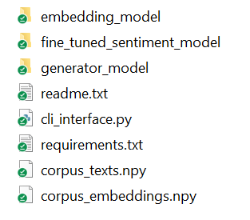
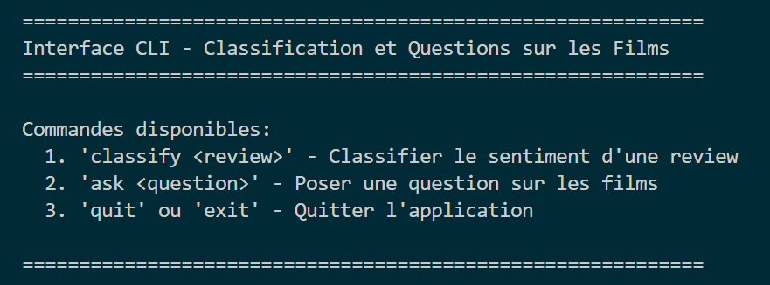
CLI_interface.py
→ Sauvegarde / téléchargement (notebook)
  Modèle de classification
  RAG (Corpus, embeddings, générateur)
→ Terminal :
  Pip istall –r requirements.txt
  python cli_interface.py

Slide 12
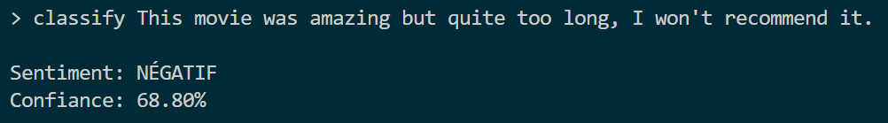
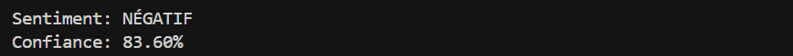
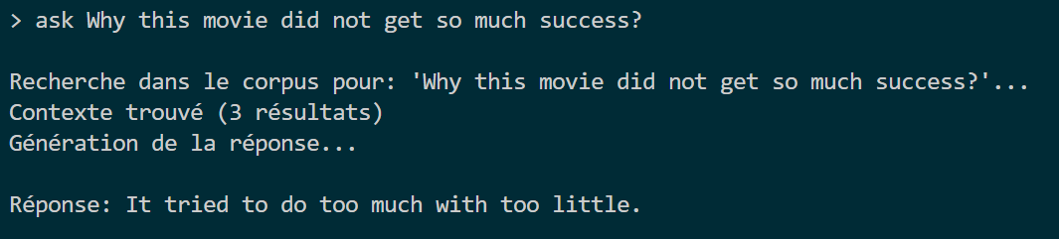
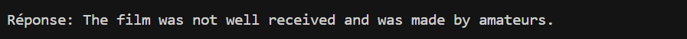
Exemples : réponses variables à une même question

Slide 13
Links
Github link (PUBLIC REPO)
2-mn video link (CAN BE 3 or 4 minutes max) - from LOOM or Google Drive (must be public) → to do during the weekend only

